Slide 1
2024. 12. 23

Slide 2
2024년 12월 안전보건 전사 회의
목차
1
전사 안전보건 확보 현황
2
안전사고 발생 현황
3
안전보건 관련 이슈사항
4
전달사항

Slide 3
1. 전사 안전보건 확보 현황
2024년 11월 현황 | 각 사업부문별 현황
 | ◎ 각 현장 11월 안전실적 제출 현황(총 24개 현장) - 미 제출 없음 ◎ 안전보건관리/총괄책임자 지정 1건 - 세종 SK바이오텍 안상준 부장 ◎ 2025년 안전보건방침 및 목표 수립 완료 각 현장 방침 및 목표 수립 예정 ◎ 안전보건관리책임자 및 관리감독자 평가 완료 환경안전 인사고과에 반영 및 우수 사업장 및 임직원은 2025년 포상 예정
항목 |  | 관련 서류 | 구분 | 현 황
1 | 안전보건 경영방침 | - 전사 안전보건방침 및 목표 | 본사 | 2024. 01. 02 전파 완료
 |  | - 현장 안전보건방침 및 목표 | 현장 | 전 현장 방침 및 목표 수립 완료
2 | 안전보건 전담 조직 | - 환경안전부문 조직도 | 본사 | 완료
 |  | - 환경안전부문 업무분장표 | 본사
 |  | - 현장 조직도 | 현장 | 완료
3 | 유해위험요인 점검 및 개선 | - 현장 : 수시 위험성평가 | 현장 | 하반기 정기점검 완료
 |  | - 환경안전팀 : 현장 정기점검 결과 | 본사
4 | 안전보건 예산 | - 안전보건 예산의 적절성 확인 | 본사 | 완료
 |  | - 산업안전보건관리비 사용 내역 | 현장 | 매월 공정률 대비 진행률 관리
5 | 안전보건 관리책임자 등 | - 안전보건관리/총괄책임자 지정서 | 본사 | 완료
 |  | - 관리감독자 지정서 | 현장 | 완료
 |  | - 관리책임자, 관리감독자 안전 평가 | 본사 | 11월 하반기 평가 완료
6 | 인력 배치 | - 안전/보건관리자 배치 현황 | 본사 | 안전/보건관리자 45명 100% 배치
7 | 근로자 참여 | - 노사협의체 회의록 등 | 현장 | 안전소통창구 근로자 제안 6건 조치 완료
8 | 비상사태 대응 | - 비상 모의훈련 실시계획 및 결과 | 본사,현장 | 11월 하반기 모의훈련 완료
9 | 하도급 관리 | - 협력업체 선정 및 관리 기준 | 본사(구매) | 협력업체 관리 개정 완료
 |  | - 협력업체 안전보건평가 | 본사,현장 | 11월 하반기 평가 완료
10 | 안전보건 관련 법적 의무 이행 | - 근로자 건강검진 결과 | 본사 | 하반기 정기점검 완료
 |  | - 안전보건관리규정
 |  | - 작업 계획서 등
11 | 법적 안전보건 교육 | - 정기/특별/MSDS 교육 | 본사
Notes:
+ 종사자 의견청취 추가

Slide 4
1-1. 2025년 안전보건방침
Notes:
+ 종사자 의견청취 추가

Slide 5
2-1. 안전사고 발생 현황
38
60
29
52
9
8
◎ 2024년 12월 안전사고 발생 현황
- 사업부문 별 현황
- 재해유형 별 현황
 | 종건 | HT | 플랜트 | 가스 | 전사
안전사고 | 4 | - | - | - | 4
아차사고 | - | 1 | - | - | 1
 | 넘어짐 | 끼임 | 떨어짐 | 부딪힘 | 기타 | 합계
안전사고 | - | - | - | 2 | 2 | 4
아차사고 | 1 | - | - | - | - | 1
Notes:
월별 사고 현황 비교

Slide 6
2-2. 산재보험 수급 현황 (2023년 현장 산재보험료 : 약 46억원)
No. | 현장명 | 재해유형 | 부상부위 | 부상정도 | 산재급여
1 | 평택 유피케미칼 2공장 | 맞음 | 손가락 | 골절 | 32,827,730
2 | 평택 알박 | 넘어짐 | 손목 | 골절 | 27,769,550
3 | 안성 모산리 증축 | 베임 | 손목 | 근육파열 | 7,475,580
4 | 부평 한국경제 | 찔림 | 눈 | 공막파열 | 18,417,180
5 | 창원 해성디에스 | 맞음 | 무릎 | 타박상 | 13,390,980
6 | 창원 해성디에스 | 찔림 | 요도 | 자상 | 29,356,770
7 | 안성 모산리 증축 | 베임 | 무릎 | 근육파열 | 21,843,810
8 | 평택 알박 | 넘어짐 | 골반 | 골절 | 42,773,740
9 | 탕정 훅업(중부지사) | 베임 | 손가락 | 절단 | 56,258,630
10 | 탕정 훅업(중부지사) | 근골격계질환 | 어깨 | 인대파열 | 21,813,110
11 | 아산 웰스토리 | 넘어짐 | 척추 | 실금 | 14,913,560
12 | 아산 웰스토리 | 떨어짐 | 허리 | 기타 | 20,590,150
13 | 아산 웰스토리 | 베임 | 허벅지 | 근육파열 | 11,986,830
14 | 창원 해성디에스 | 찔림 | 다리 | 염증 | 22,874,420
15 | 창원 해성디에스 | 근골격계질환 | 어깨 | 근육파열 | 21,978,250
16 | 화성 도쿄일렉트론 | 끼임 | 발 | 골절 | 23,381,510
17 | 화성 도쿄일렉트론 | 떨어짐 | 발목 | 골절 | 5,045,810
18 | 화성 도쿄일렉트론 | 끼임 | 손가락 | 골절 | 26,373,150
19 | 이천 하이닉스 M10C | 맞음 | 손가락 | 골절 | 10,728,350
20 | 화성 도쿄일렉트론 | 끼임 | 손 | 골절 | 5,091,870

Slide 7
2-2. 산재보험 수급 현황 (2023년 현장 산재보험료 : 약 46억원)
No. | 현장명 | 재해유형 | 부상부위 | 부상정도 | 산재급여
21 | 창원 해성디에스 | 맞음 | 손 | 골절 | 23,659,750
22 | 부평 한국경제 | 끼임 | 손 | 자상 | 4,092,830
23 | 화성 도쿄일렉트론 | 장비전도 | 골반, 다리 등 | 골절 | 92,541,760
24 | 화성 도쿄일렉트론 | 장비전도 | 다리 | 골절 | 55,279,720
25 | 창원 해성디에스 | 온열질환 | 기타 | 질병 | 1,124,590
26 | 창원 해성디에스 | 맞음 | 손 | 염좌 | 24,991,130
27 | 부평 한국경제 | 맞음 | 손 | 자상 | 15,339,320
28 | 영종도 칩팩 기숙사 | 맞음 | 팔 | 골절 | 3,201,250
29 | 세종 삼성전기 | 베임 | 어깨 | 자상 | 12,822,470
30 | 창원 해성디에스 | 부딪힘 | 얼굴 | 골절 | 7,950,380
31 | 화성 도쿄일렉트론 | 맞음 | 손 | 골절 | 26,355,910
32 | 화성 도쿄일렉트론 | 떨어짐 | 척추 | 골절 | 23,830,600
33 | 창원 해성디에스 | 맞음 | 손 | 골절 | 18,422,620
34 | 창원 해성디에스 | 맞음 | 손목 | 골절 | 15,118,170
35 | 화성 도쿄일렉트론 | 베임 | 손 | 자상 | 2,781,580
36 | 창원 해성디에스 | 기타 | 발 | 골절 | 9,654,540
37 | 천안 듀폰 | 맞음 | 손 | 골절 | 7,349,230
38 | 양지 테스 | 떨어짐 | 골반 | 골절 | 3,426,210
39 | 창원 해성디에스 | 맞음 | 팔 | 타박상 | 1,807,280
40 | 세종 삼성전기 | 끼임 | 손 | 골절 | 4,830,500
계 |  |  |  |  | 789,470,820

Slide 8
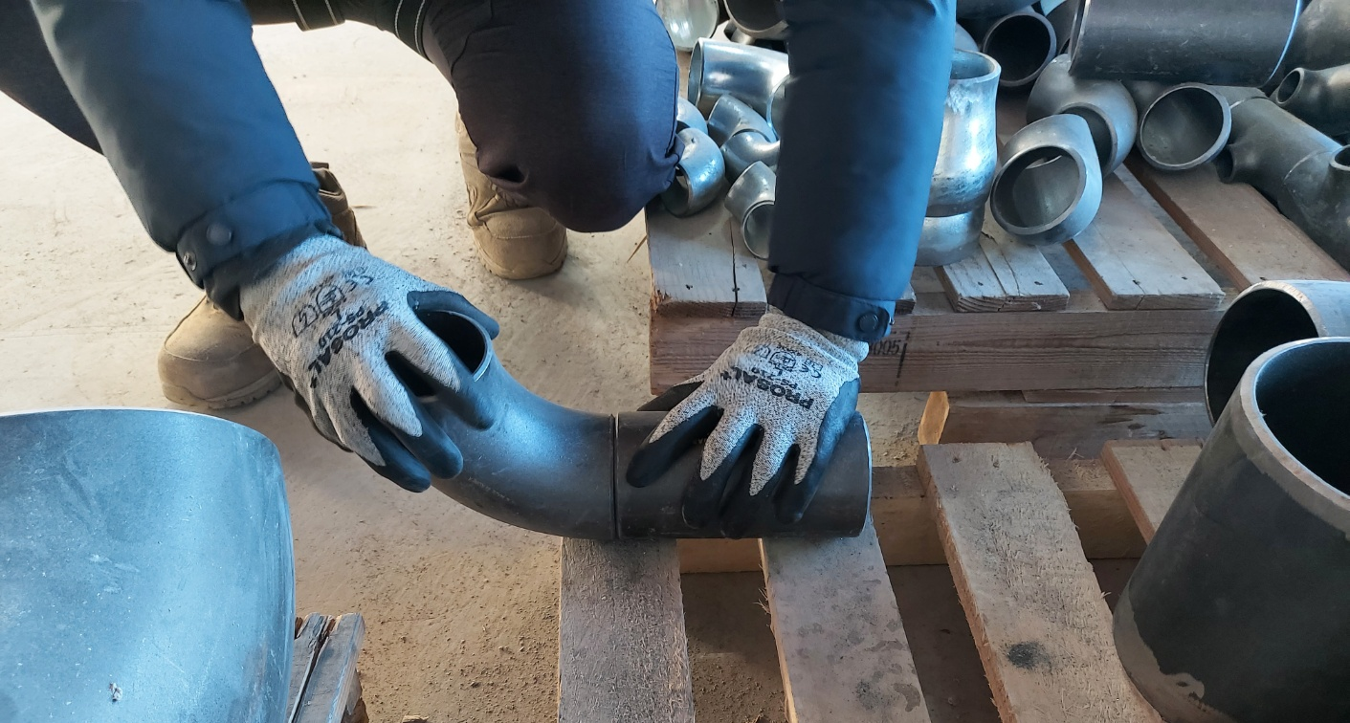
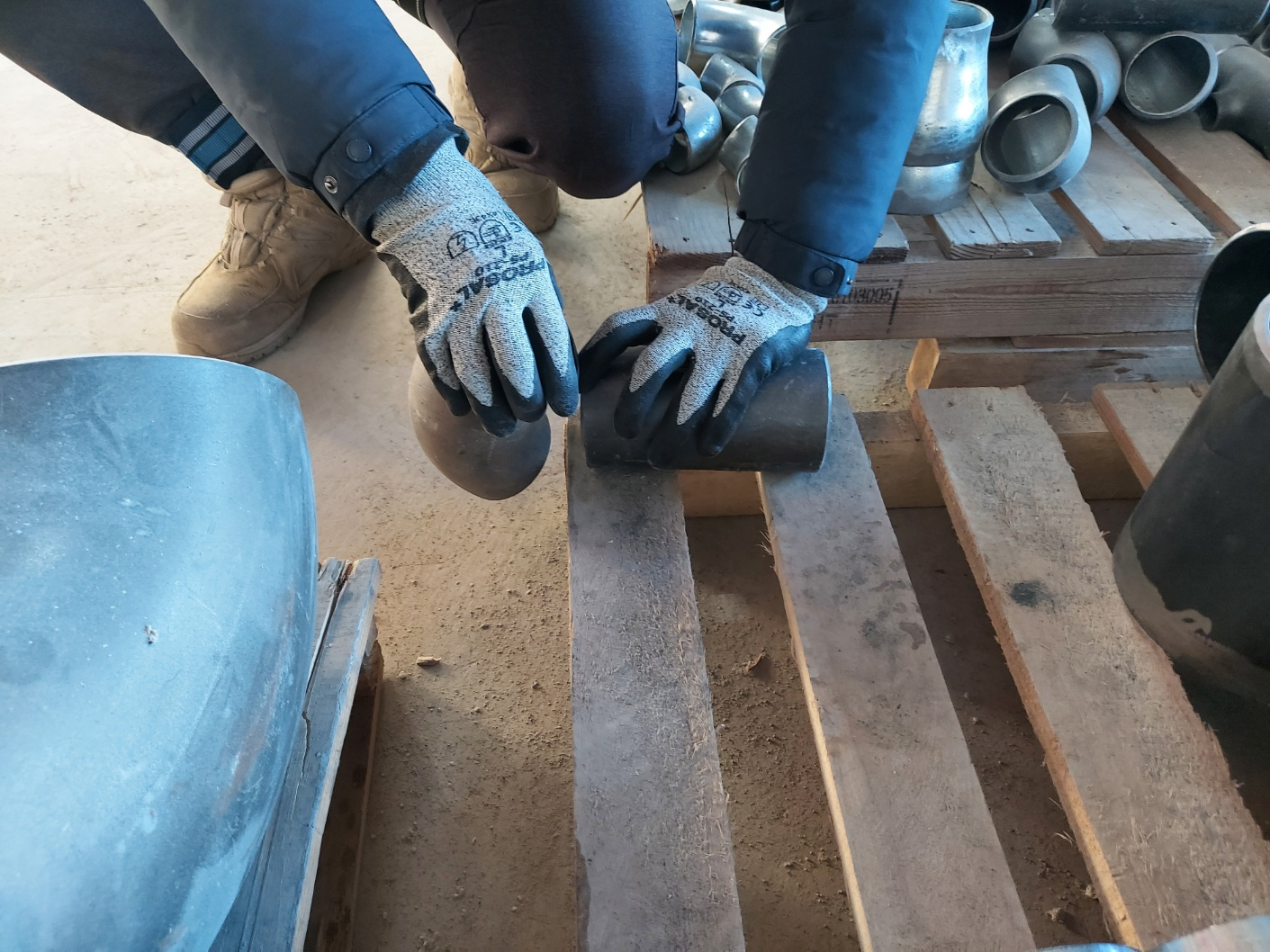
2-3. 12월 당사 안전사고 사례
배관작업 중 맞음 : 부상 1명
 | ◎ 사고 개요 - 2024년 12월 3일(금) 배관 파이프에 가용접 된 연결부위(엘보)를 분리하던 중 연결부(엘보)가 떨어지며 손에 맞음 → 손가락 골절 ◎ 사고 원인 - 안전작업방법 미 준수 근골겨계질환, 맞음 위험이 있는 자세로 작업 적절한 수공구 등 미 사용 ◎ 재발방지대책 - 안전작업방법 준수 수공구 등 적절한 작업도구 사용
가용접 부위

Slide 9
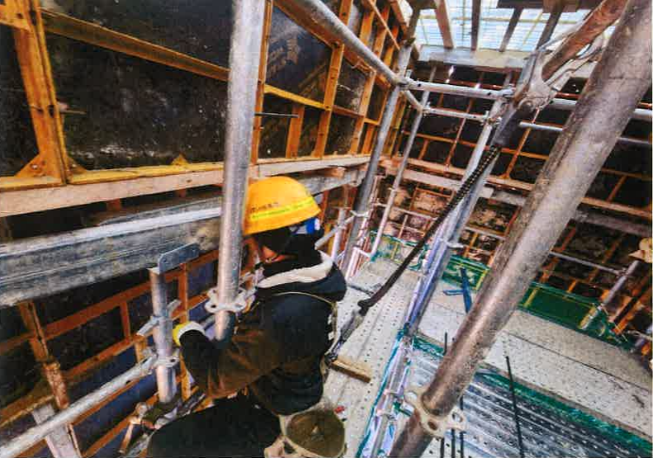
2-3. 12월 당사 안전사고 사례
거푸집 설치 중 부딪힘 : 부상 1명
 | ◎ 사고 개요 - 2024년 12월 5일(목) 거푸집 볼트 설치를 위해 힘을 주어 볼트를 밀어 넣는 중 순간적으로 볼트가 들어가며 시스템동바리에 가슴 부딪힘 → 갈비뼈 골절 ◎ 사고 원인 - 불안전한 작업 자세 장애물 등을 고려하지 않은 불안전한 작업 자세 ◎ 재발방지대책 - 현장 여건 고려하여 작업자세 변경 - 필요 시 부딪힘 방지를 위한 보양조치 등 실시

Slide 10
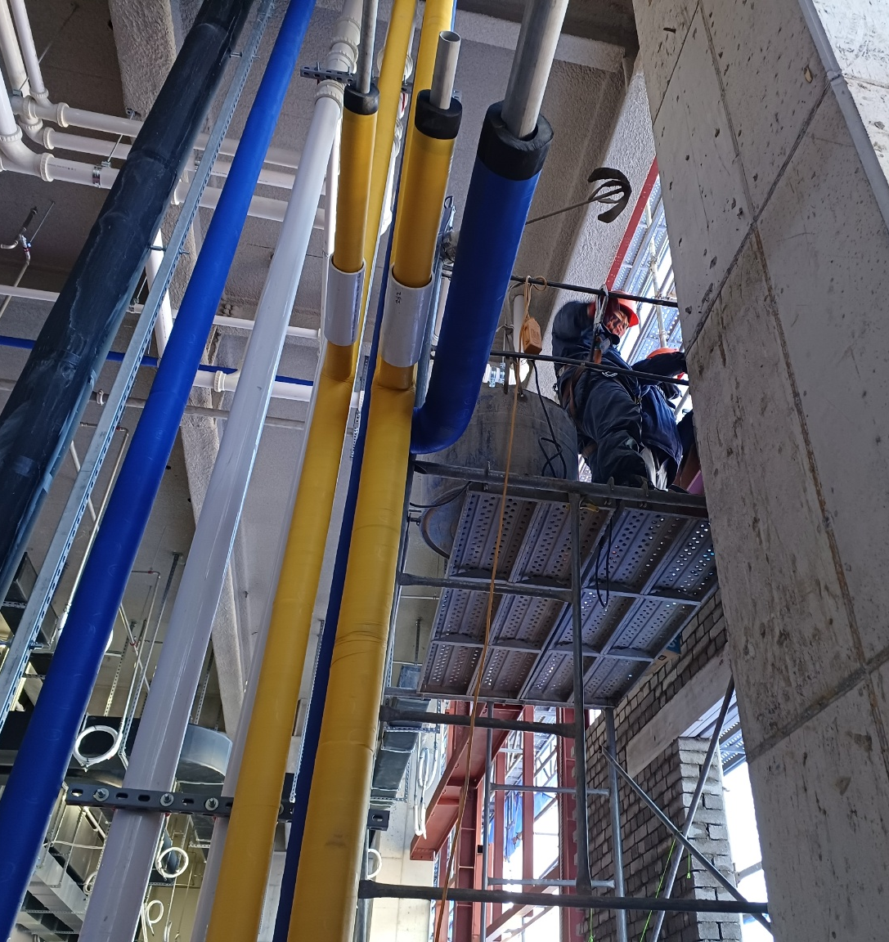
2-3. 12월 당사 안전사고 사례
조적작업 중 부딪힘 : 부상 1명
 | ◎ 사고 개요 - 2024년 12월 6일(금) 이동식 틀비계 위에서 조적작업 중 상부 배관에 머리를 부딪혀 중심을 잡으려다가 오른쪽 무릎에 무리한 힘이 가해짐 → 무릎 십자인대 파열 ◎ 사고 원인 - 작업공간 사전 확인 미흡 - 상부 배관 부딪힘 방지조치 미흡 ◎ 재발방지대책 - 작업 전 장애물 등 현장 상태 확인 - 배관 등 부딪힘 방지조치 (보호재로 보양, 부딪힘 주의 표지 부착 등)
이동식 틀비계

Slide 11
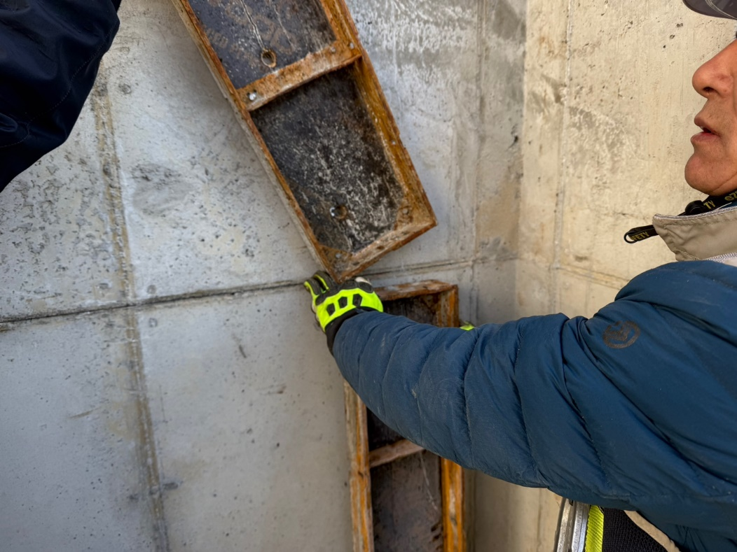
2-3. 12월 당사 안전사고 사례
거푸집 해체 중 맞음 : 부상 1명
 | ◎ 사고 개요 - 2024년 12월 7일(토) 벽체 거푸집 해체 작업 중 상부 거푸집이 탈락되며 아래로 떨어져 손 맞음 → 손가락 골절 ◎ 사고 원인 - 작업 계획(작업 순서) 미 준수 상부 거푸집 해체 후 하부 거푸집 해체해야 하지만 하부 거푸집 먼저 해체 ◎ 재발방지대책 - 작업 계획 준수 거푸집 해체 시 상부 거푸집부터 순차적으로 작업 실시

Slide 12
2-4. 2024년 건설업 중대재해 발생 현황(2024년 3분기 기준)
50억 미만 현장이
65% 차지
39%

Slide 13
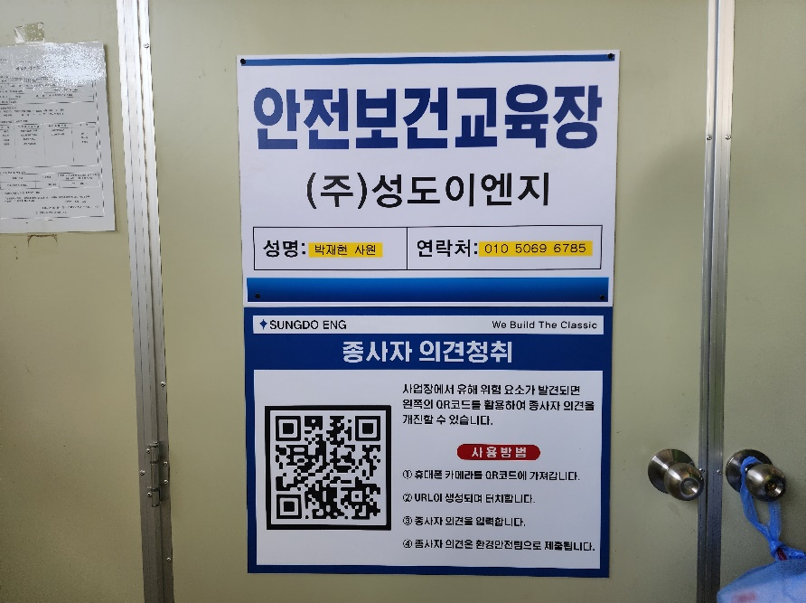
3-1. 근로자 의견 청취를 위한 QR코드 도입
◎ 도입 목적 - 현장의 위험요인 신고 또는 안전보건 관련 개선사항에 대한 근로자 의견 청취 활성화 ◎ 운영 방법 - QR코드 사용해 안전소통창구 접속 - 현장 위험요인, 안전보건 관련 제안, 기타 안전사고 예방을 위한 의견 제출 - 제출한 내용은 본사 환경안전팀에서 접수 해당 현장에 개선 요청 및 조치 결과 확인 ◎ 운영 실적 - 5개 현장에서 16개 의견 접수(2024.12.18 기준) - 근로자 의견청취 활성화를 위해 우수 제안 근로자 포상 실시 예정
현장 내
QR코드 게시
의견청취사항
조치 결과
Notes:
-캠페인 진행 현황:
-스마트에어백 도입(10개 구입. 5개 현장 배포) -> 이슈사항
-ISO 심사 7월 말~8월 초
-영종도 진행사항 -> 이슈사항

Slide 14
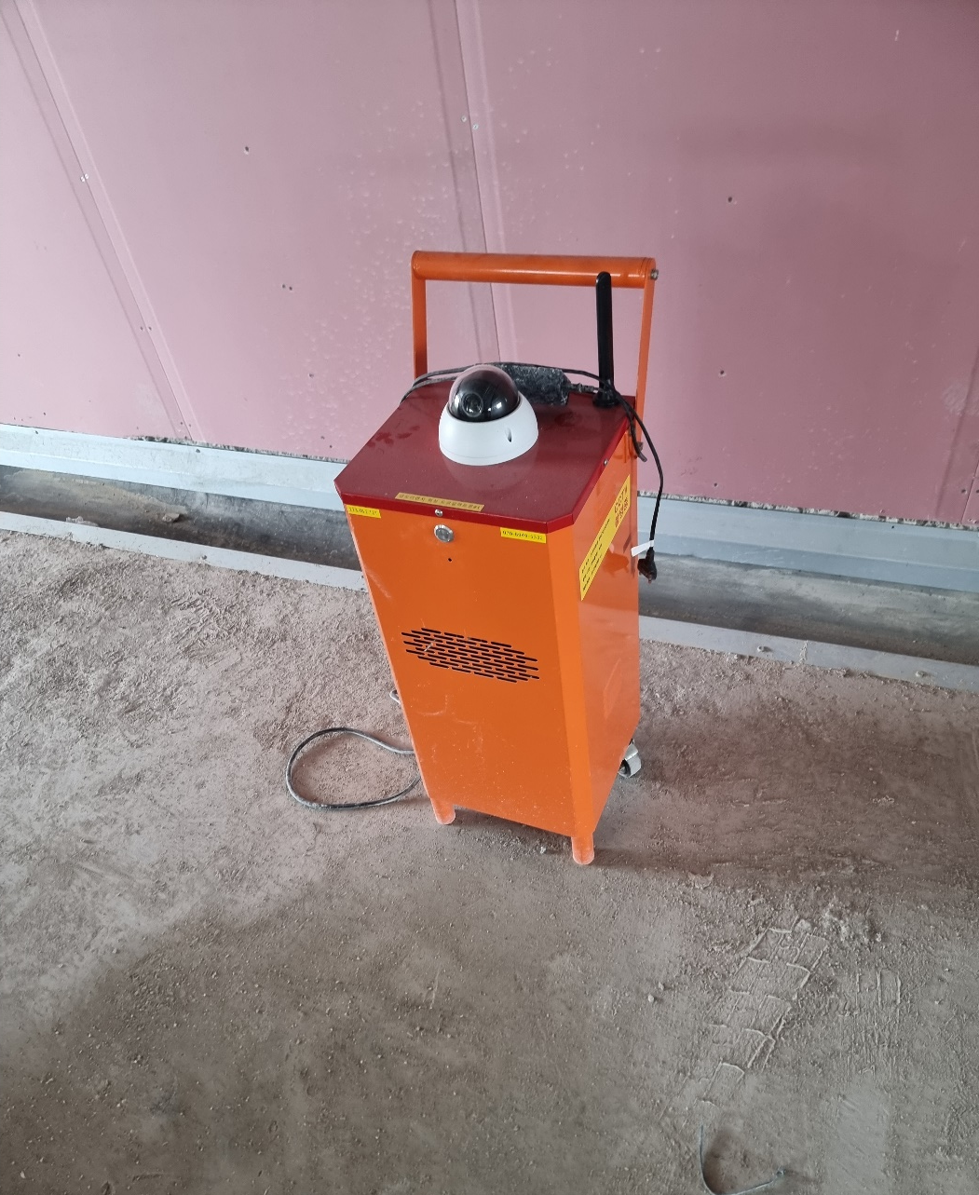
3-2. 사각지대 안전관리를 위한 이동식 CCTV 도입
◎ 도입 목적 - 내부작업 등 상시 모니터링이 어려운 사각지대 안전관리 강화 ◎ 운영 방법 - 현장 내 사각지대에 이동식 CCTV 설치 - 각 현장사무실 및 본사 환경안전팀에서 실시간 모니터링 ◎ 운영 현황 - 2개 현장 운영 중(화성 도쿄, 부평 한국경제) - 현장 안전관리 강화를 위해 스마트 안전 기술 확대 적용 예정
Notes:
-캠페인 진행 현황:
-스마트에어백 도입(10개 구입. 5개 현장 배포) -> 이슈사항
-ISO 심사 7월 말~8월 초
-영종도 진행사항 -> 이슈사항

Slide 15
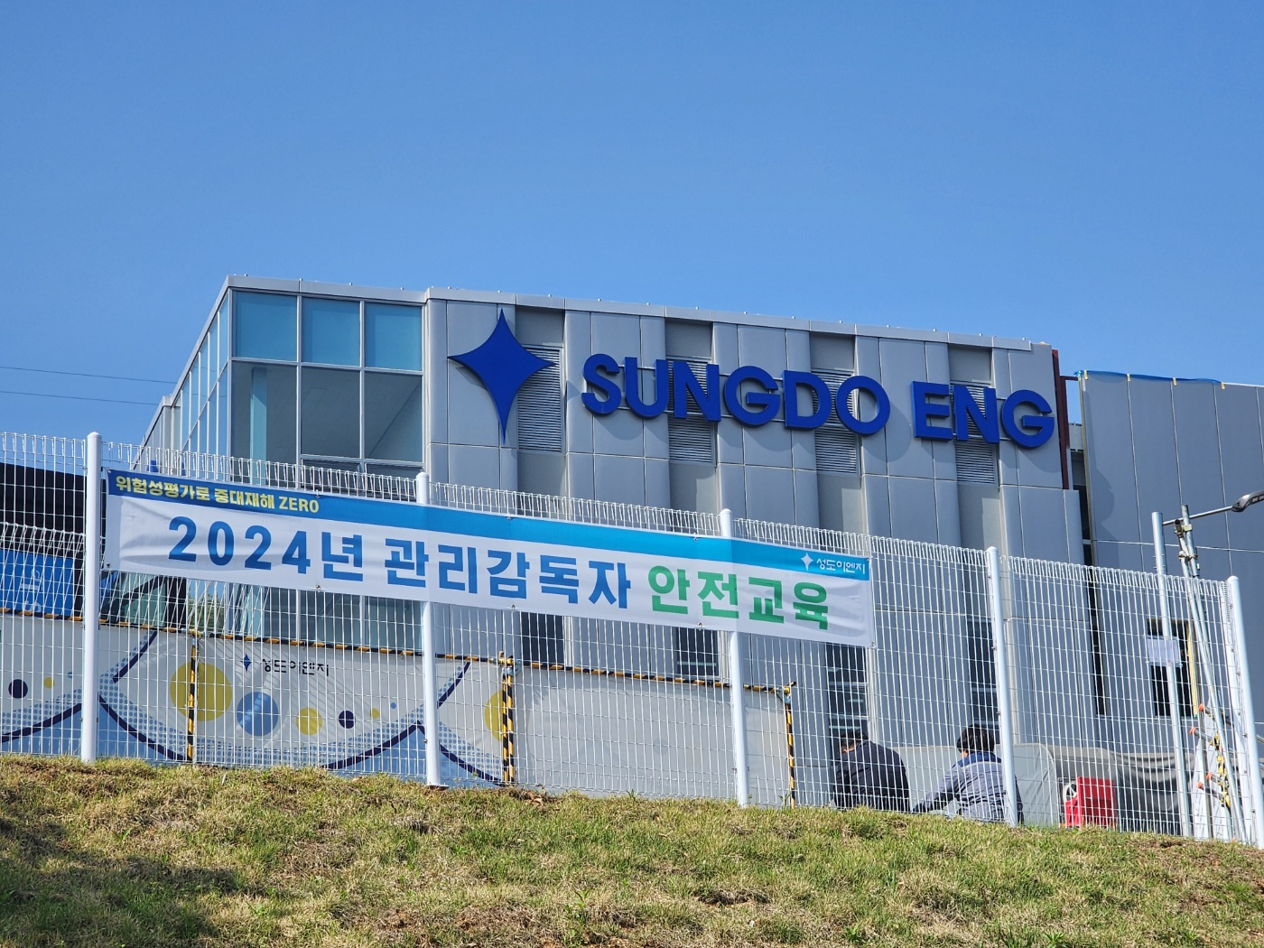
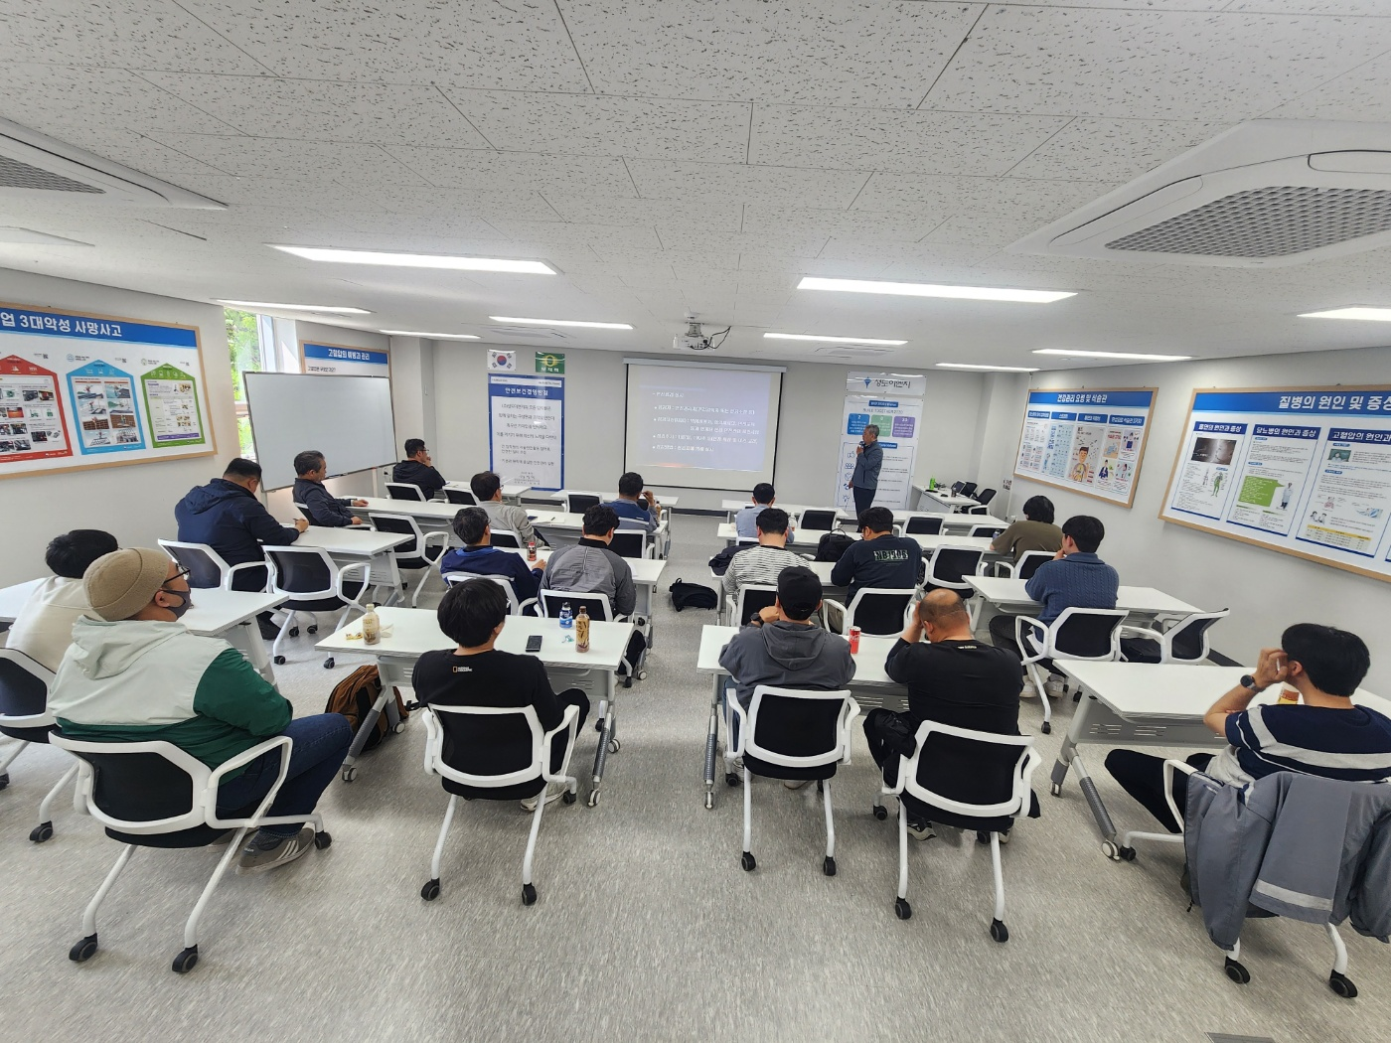
3-3. 관리감독자 위험성평가 교육 실시
◎ 교육 개요 - 기간 : 2024. 04. 16 ~ 05. 16 / 총 10회 - 장소 : 안성 모산리 교육장 - 대상 : 당사 및 협력업체 관리감독자 300명 ◎ 교육 목적 및 내용 - 위험성평가 이해도 및 실무 능력 향상 - 관리감독자의 안전보건 업무 관심도 향상 ◎ 교육 실적 - 전체 참석률 : 62.0% (186명 / 300명) - 당사 참석률 : 83.1% (113명 / 136명) - 업체 참석률 : 44.5% (73명 / 164명) * 참석률은 현장 및 관리감독자 평가에 반영 * 관리감독자 역량 강화를 위해 2025년 지속 실시 예정
Notes:
-캠페인 진행 현황:
-스마트에어백 도입(10개 구입. 5개 현장 배포) -> 이슈사항
-ISO 심사 7월 말~8월 초
-영종도 진행사항 -> 이슈사항

Slide 16
3-4. 상/하반기 비상 모의훈련 실시
옥외 소화전 사용법 교육(안성 모산리) | 소화기 사용법 실습(세종 삼성전기)
추락 모의훈련(파주 천재교과서) | 장비 전도 모의훈련(구미 도레이)
Notes:
-캠페인 진행 현황:
-스마트에어백 도입(10개 구입. 5개 현장 배포) -> 이슈사항
-ISO 심사 7월 말~8월 초
-영종도 진행사항 -> 이슈사항

Slide 17
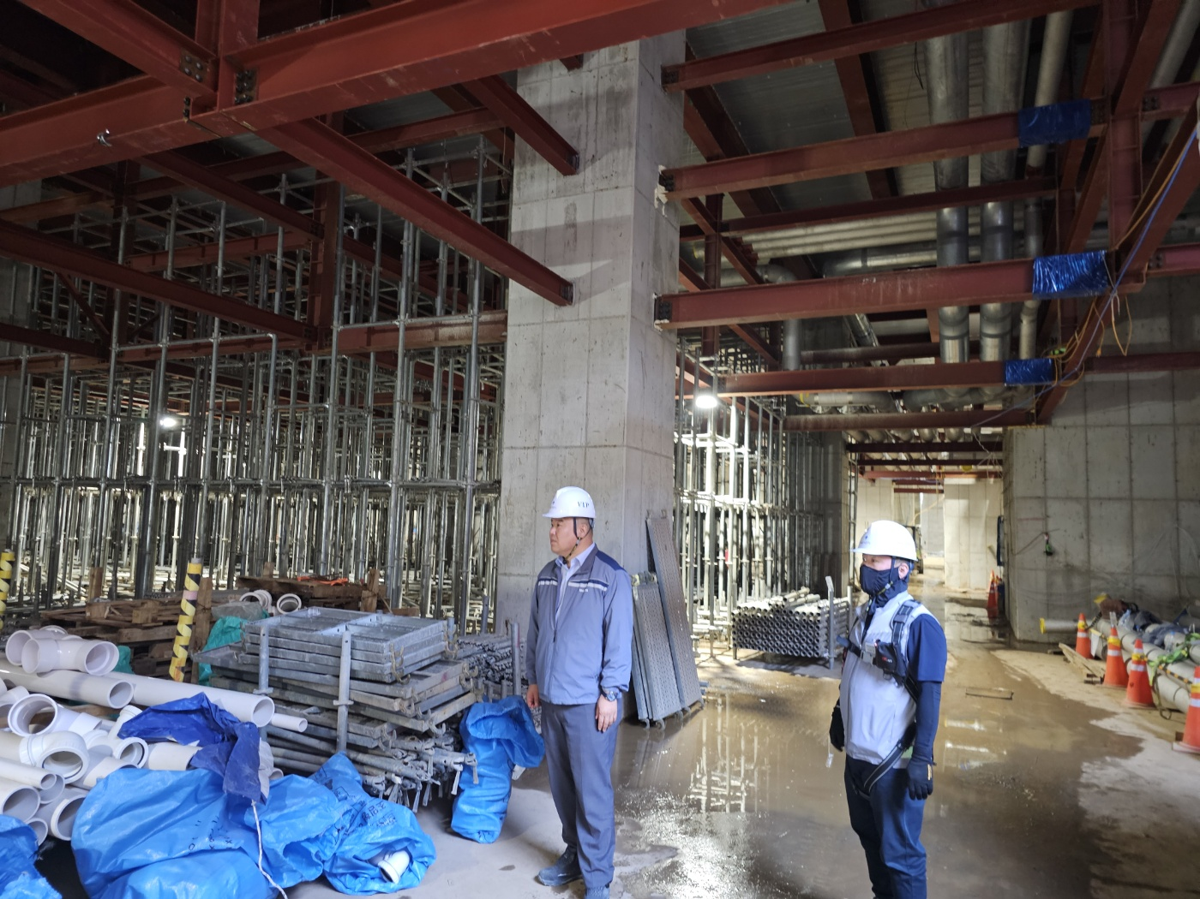
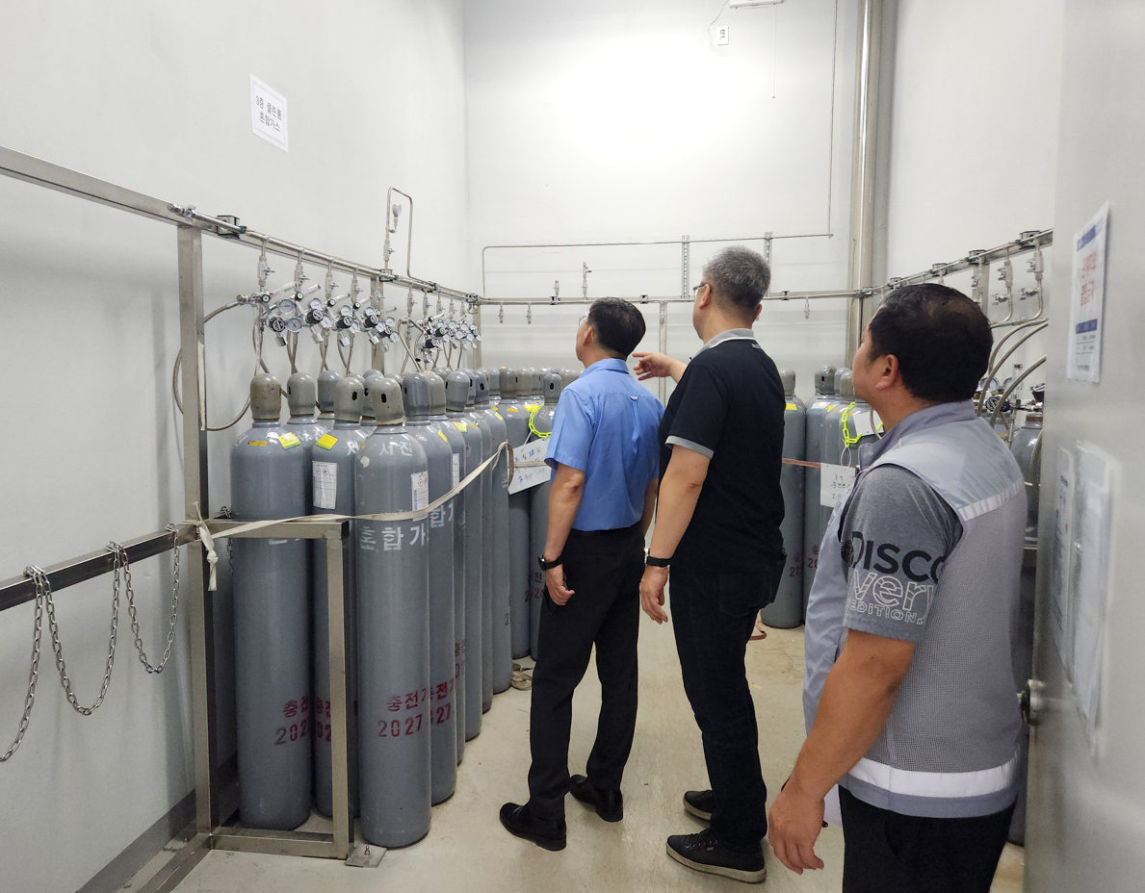
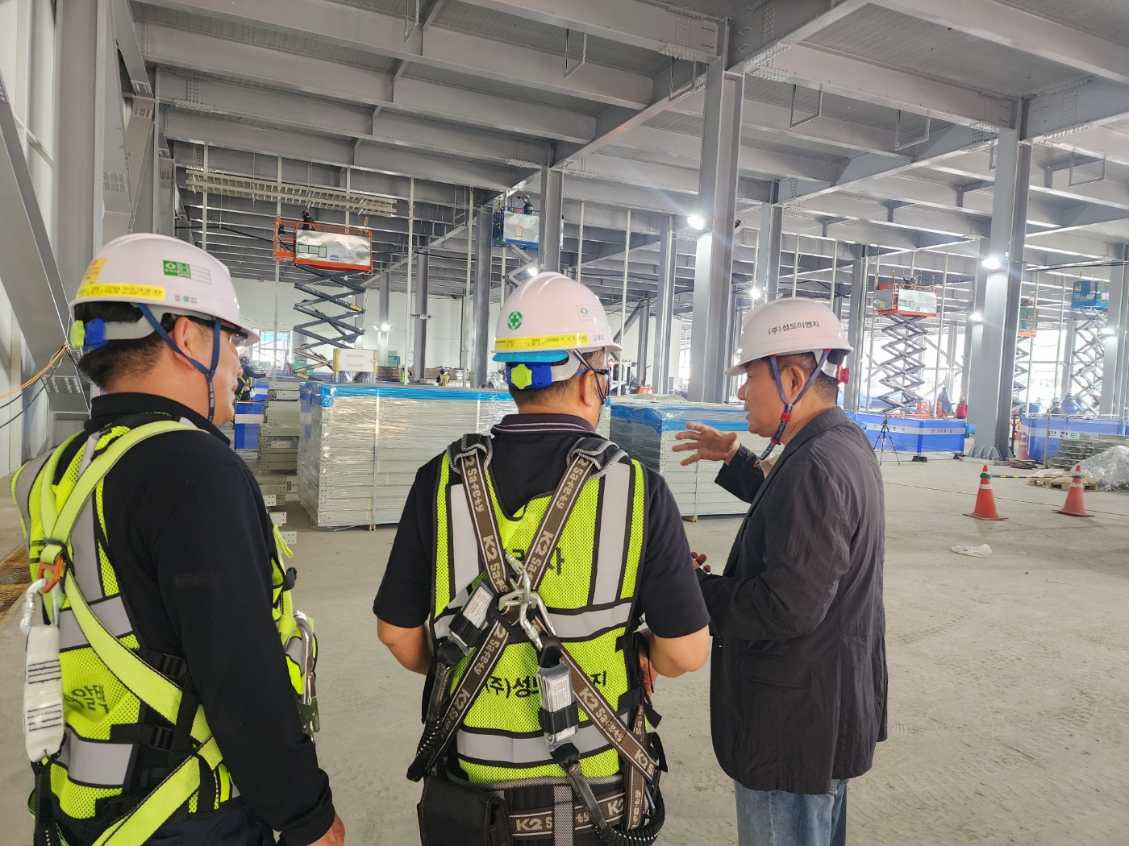
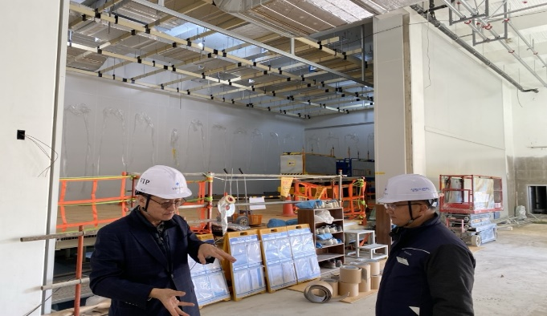
3-5. 성도 안전점검의 날 지속 운영
Notes:
-캠페인 진행 현황:
-스마트에어백 도입(10개 구입. 5개 현장 배포) -> 이슈사항
-ISO 심사 7월 말~8월 초
-영종도 진행사항 -> 이슈사항

Slide 18
3-6. 산업안전보건관리비 계상 및 사용기준 일부 개정
항목 | 개정사항 | 비고
1. 요율 인상 | 산업안전보건관리비 계상 요율 평균 19% 인상 대상액 50억원 이상 건축공사 : 1.97% → 2.37% | 2025.01.01 이후 체결된 계약에 적용
2.스마트 안전장비 지원 확대 | 스마트 안전장비 구입 및 임대 지원 비용을 현행 40%에서 100%까지 단계적으로 확대 - 2025년 1월 1일부터: 70% 지원 - 2026년 1월 1일부터: 100% 지원 | 산업안전보건관리비 총액의 10% 제한은 그대로 유지
3. 단가계약 공사 범위 전면 확대 | 총 계약금액 2천만원 이상인 모든 단가계약 공사에 산업안전보건관리비 적용 - 현행: 2천만원 이상인 전기공사, 정보통신공사 - 개정: 2천만원 이상인 모든 단가계약 공사 | 2025.01.01 이후 체결된 계약에 적용
* 2025년 1월 1일부터 시행
Notes:
-캠페인 진행 현황:
-스마트에어백 도입(10개 구입. 5개 현장 배포) -> 이슈사항
-ISO 심사 7월 말~8월 초
-영종도 진행사항 -> 이슈사항

Slide 19
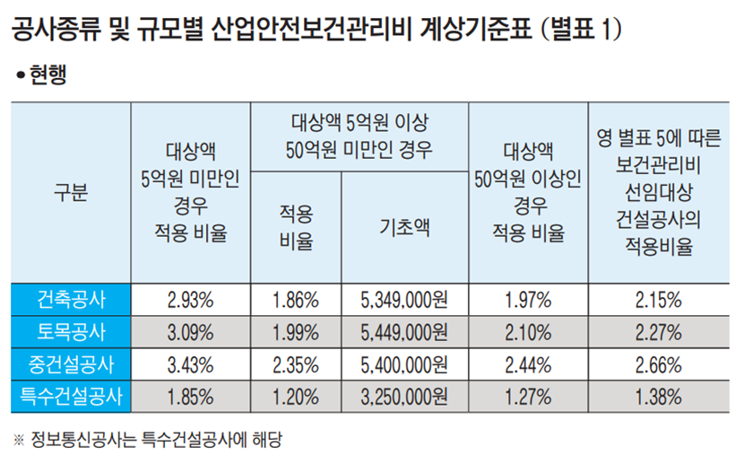
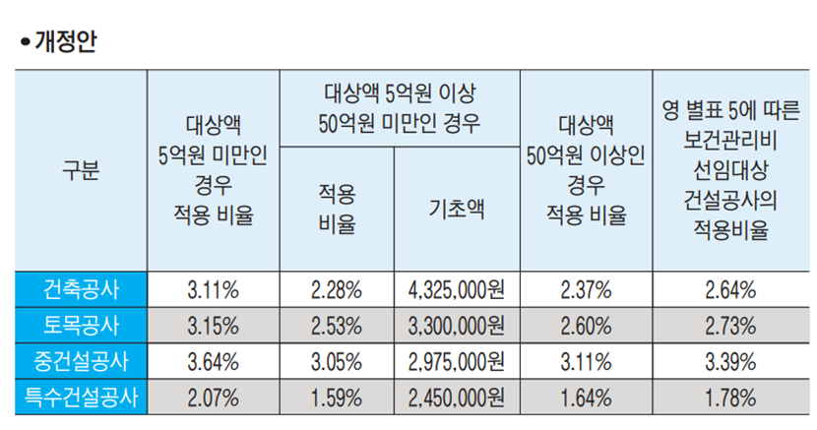
3-6. 산업안전보건관리비 계상 요율 상향
항목 | 개정사항 | 비고
현행
개정
Notes:
-캠페인 진행 현황:
-스마트에어백 도입(10개 구입. 5개 현장 배포) -> 이슈사항
-ISO 심사 7월 말~8월 초
-영종도 진행사항 -> 이슈사항

Slide 20
4. 전달사항
1. 1월 안전점검의 날 : 1월 9일(목) 2. 2024년 안전자격증 취득 현황 · 3회 최종 합격자 : 4명 (가스 1명, 하이테크 1명, 지원부문 2명) · 2024년 안전자격증 취득 현황 | · 사업부문 별 안전자격증 보유 현황
사업부문 | 자격증 | 정규직 | 비율 | 비고
종합건설 | 55 | 146 | 38%
하이테크 | 81 | 245 | 33%
가스 | 13 | 47 | 28%
플랜트 | 3 | 13 | 23%
지원부서 | 7 | 33 | 21%
전사 (안전팀 제외) | 159 | 484 | 33%
전사 (안전팀 포함) | 200 | 525 | 38%
사업부문 | 1회 | 2회 | 3회 | 계
종합건설 | 1 | 1 | - | 2
하이테크 | - | 3 | 1 | 4
가스 | - | - | 1 | 1
플랜트 | 1 | - | - | 1
지원부서 | - | - | 2 | 2
계 | 2 | 4 | 4 | 10
Notes:
-캠페인 진행 현황:
-스마트에어백 도입(10개 구입. 5개 현장 배포) -> 이슈사항
-ISO 심사 7월 말~8월 초
-영종도 진행사항 -> 이슈사항

